Slide 1
Анализ былин
Иванова Анастасия, 10И3

Slide 2
Цели
Выяснить какие герои встречались в тексте одной былины
Выяснить какие слова чаще встречаются в былинах
Выяснить какие части речи чаще встречаются в былинах
Выяснить как характеризуются герои былин

Slide 3
Корпус текстов
Корпус текстов состоял из 40 былин взятых с сайта https://royallib.com/book/kollektiv_avtorov/bilini.html.
Я не нашла ни одного ресурса, на котором было бы больше былин, чем на сайте или были бы отсутствующие на сайте тексты.

Slide 4
Проделанная работа
Я составила словарь со значениями - именами героев, найденных на Википедии, ключами - частями имени, по которым можно отнести какое-либо имя к имени-значению
С помощью Наташи я нашла все имена в тексте. Привела их используя пункт 1 к единой форме. Выделила с кем каждый герой встречался в одном тексте и во скольких текстах.
Построила частотник для слов и для частей речи былин
Построила частотник для слов и для частей речи 1 и 2 тома Войны и Мира
Выделены прилагательные встречающиеся рядом с именем героя

Slide 5
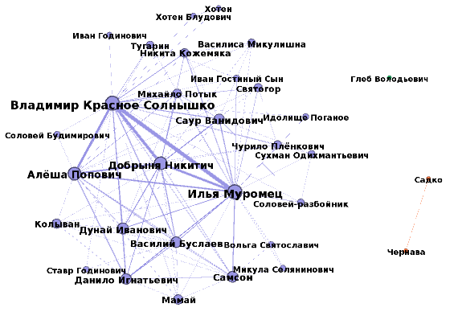
Встречаемость

Slide 6
Встречаемость
Больше всего связей у князя Владимира, что, в целом, логично
Из богатырей больше всего связей у Ильи Муромца, Добрыни Никитича и Алеши Поповича. Илья Муромец встречается с Добрыней чаще, чем с Алешей. Добрыня встречается с Ильей Муромцем чаще чем с Алешей. Алеша примерно одинаково встречается с обоими богатырями
Самая крупная связь - Илья Муромец - Владимир
Существует два цикла былин - Новгородский и Киевский. В Новгородском былин почти нет, почти нет отдельных героев. Есть только 2 богатыря - Василий Буслаев и Садко. Василий Буслаев встречается со многими киевскими богатырями, Садко - нет. Василий Буслаев не встречается с Садко

Slide 7
5. Большинство героев встречается со многими другими. Косвенно из 31 героя встречаются 28. Но есть и исключение - Садко с Чернавой, Глеб Володьевич. Глеб Володьевич - князь Новгородского цикла, его не показывает Википедия, он не встречается с богатырями Новгородского цикла. В то время как Владимир встречается почти со всеми героями Киевского цикла и даже с Василием Буслаевым.
6. Кроме всем известного Соловья-разбойника есть богатырь Соловей Будимирович. Единственный с кем оба встречаются - князь Владимир.

Slide 8
Частотник (топ 30 с бонусом)
1 весь 390 0.01
2 говорить 382 0.01
3 князь 375 0.01
4 конь 307 0.008
5 илья 302 0.008
6 владимир 289 0.008
7 сын 245 0.007
8 молодец 236 0.006
9 ещё 234 0.006
10 слово 231 0.006
11 свой 231 0.006
12 де 230 0.006
13 добрый 226 0.006
14 стать 219 0.006
15 таков 214 0.006
16 киев 212 0.006
17 ай 179 0.005
18 иван 177 0.005
19 царь 176 0.005
20 муромец 176 0.005
21 старый 174 0.005
22 добрыня 174 0.005
23 добрынюшка 160 0.004
24 город 157 0.004
25 град 154 0.004
26 земля 151 0.004
27 ка 147 0.004
28 богатырь 145 0.004
29 идти 144 0.004
30 сила 141 0.004
…
35 еси 115 0.003

Slide 9
Комментарии к нескольким пунктам
Некоторые богатыри встречаются особо часто, они и слова употребляющиеся с ними попали в частотник (например, князь для Владимира)
Куда же богатырю без коня (п. 4)
Добрый молодец не зря идет штампом к былине (п. 8, 13)
Менее популярный штамп, но чаще встречающийся в былинах - сын (когда называются персонажи часто говорится не имя-отчество, а [кто-то] [чей-то] сын. Например, Добрыня Никитин сын сел на коня)
Слово “богатырь” употребляется реже, чем “добрый молодец”
“еси” немного не хватило до топ 30, 0.3% от всех слов, часто употребляется. В частотник с удаленными стоп-словами попало 6271 слов. “Гой” на 64 месте, 0.2 % от всех слов

Slide 10
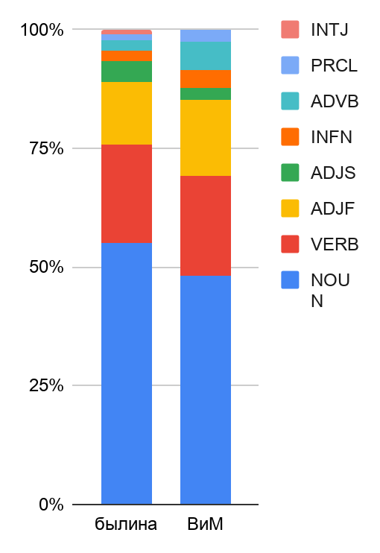
Части речи
Былины
Война и Мир
NOUN 0.501
VERB 0.19
ADJF 0.125
ADJS 0.045
INFN 0.024
ADVB 0.023
PRCL 0.013
INTJ 0.011
NUMR 0.007
CONJ 0.007
GRND 0.007
PRTS 0.004
COMP 0.002
PREP 0.002
NPRO 0.002
PRED 0.001
PRTF 0.001
NOUN 0.395
VERB 0.174
ADJF 0.131
ADVB 0.054
INFN 0.034
GRND 0.026
PRTF 0.02
ADJS 0.017
PRCL 0.015
CONJ 0.01
NPRO 0.009
PRTS 0.006
COMP 0.005
PREP 0.004
NUMR 0.004
INTJ 0.002
PRED 0.001
хм с чем-бы сравнить???

Slide 11
Характеристика
Алёша Попович | молодой, смелый, зеленый
Василий Буслаев | хваталтый(?), молодой, зеленый
Владимир Красно Солнышко | ласковый, славный, стольнокиевский, князятый
Глеб Володьевич | становилтый
Данило Игнатьевич | молодой
Добрыня Никтич | молодой, сталтый, широкий,
Дунай Иванович | молодой
Илья Муромец | старый казак*
Мамай | строгий, старый
*Не было найдено автоматически, но я просто не могла это не включить

Slide 12
Святогор | могучий
Ставр Годинович | молодой
Тугарин | молодой, буйный, ясный
Комментарий
Очень много “молодых” героев. Характеристика именно богатырей в основном ограничивается бинарным “молодой” / ”старый”. Старым оказался только Илья Муромец.
P.S. Для характеристике брались только соседние с именем героя прилагательные, что не очень хорошо. Терялись некоторые важные детали, например, “старый казак Илья Муромец” всегда использовалось именно так, “старый” в характеристику не попало. Однако в большинстве случаев ничего важного не потерялось, характеристики на самом деле скудные.

Slide 13
Что надо доработать?
Сравнить с большим числом произведений, в том числе с фольклорными произведениями
Нормальный выбор характеристики

Slide 14
https://github.com/Annstasia/ComplingTrueProject

Slide 15
Спасибо за внимание

